Slide 1
Отчёт о выполнении лабораторной работы №10
Российский Университет Дружбы Народов
Факультет Физико-Математических и Естественных Наук
Дисциплина: Операционные системы
Студент: Акуленко Максим Андреевич
Группа: нкн-01-20
Москва, 2021г.

Slide 2
Цель Работы
Познакомиться с операционной системой Linux. Получить практические навыки работы с редактором Emacs.
Задача
Ознакомиться с теоретическим материалом.
Ознакомиться с редактором emacs.
Выполнить упражнения.
Ответить на контрольные вопросы.
Выполнение Работы
Я познакомился с новым редактором по имени emacs. Было здорово работать с этим новым редактором

Slide 3
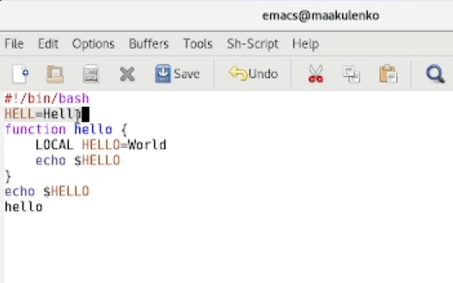

Slide 4
Вывод
Познакомился с операционной системой Linux. Получил практические навыки работы с редактором Emacs.

